Slide 1
Destiny2 - Helper 产品方案设计
Logo Here
命运2助手

Slide 2
CONTEN TS
项目实施可行性报告
产品定位及目标
产品内容总策划
技术解决方案
推广方案
运营规划书

Slide 3
项目实施可行性报告
Logo Here
01
/01
行业市场分析、竞争对手或同类产品分析、自身条件分析

Slide 4
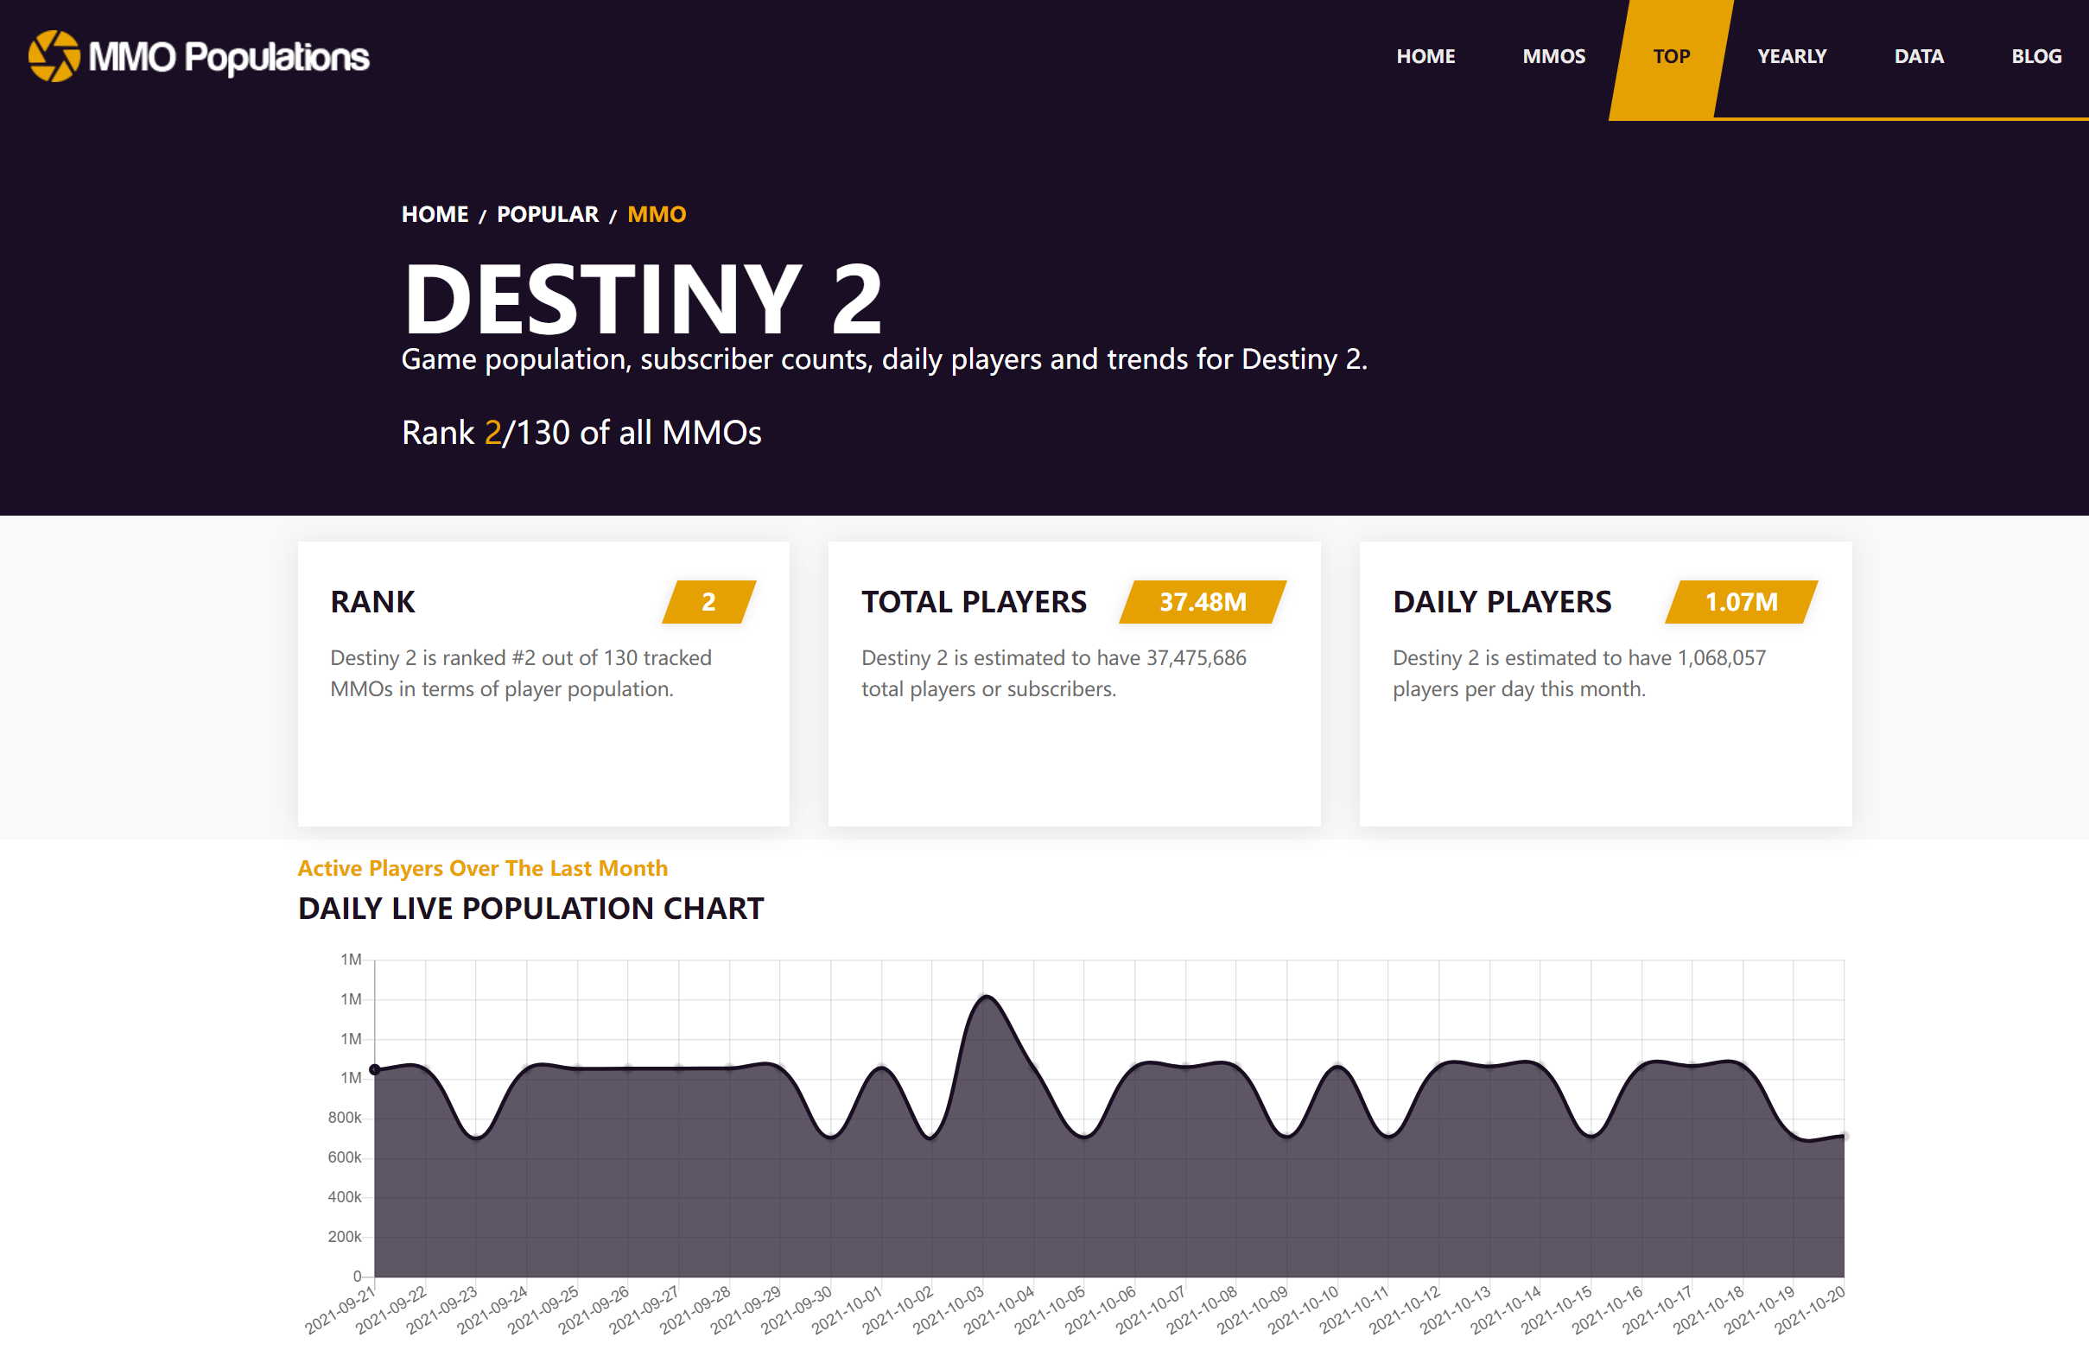
项目实施可行性报告 – 项目背景
《命运2》是一款由Bungie制作的MMORPG类型的FPS游戏，于2017年10月发行，目前已有3千万玩家。

Slide 5
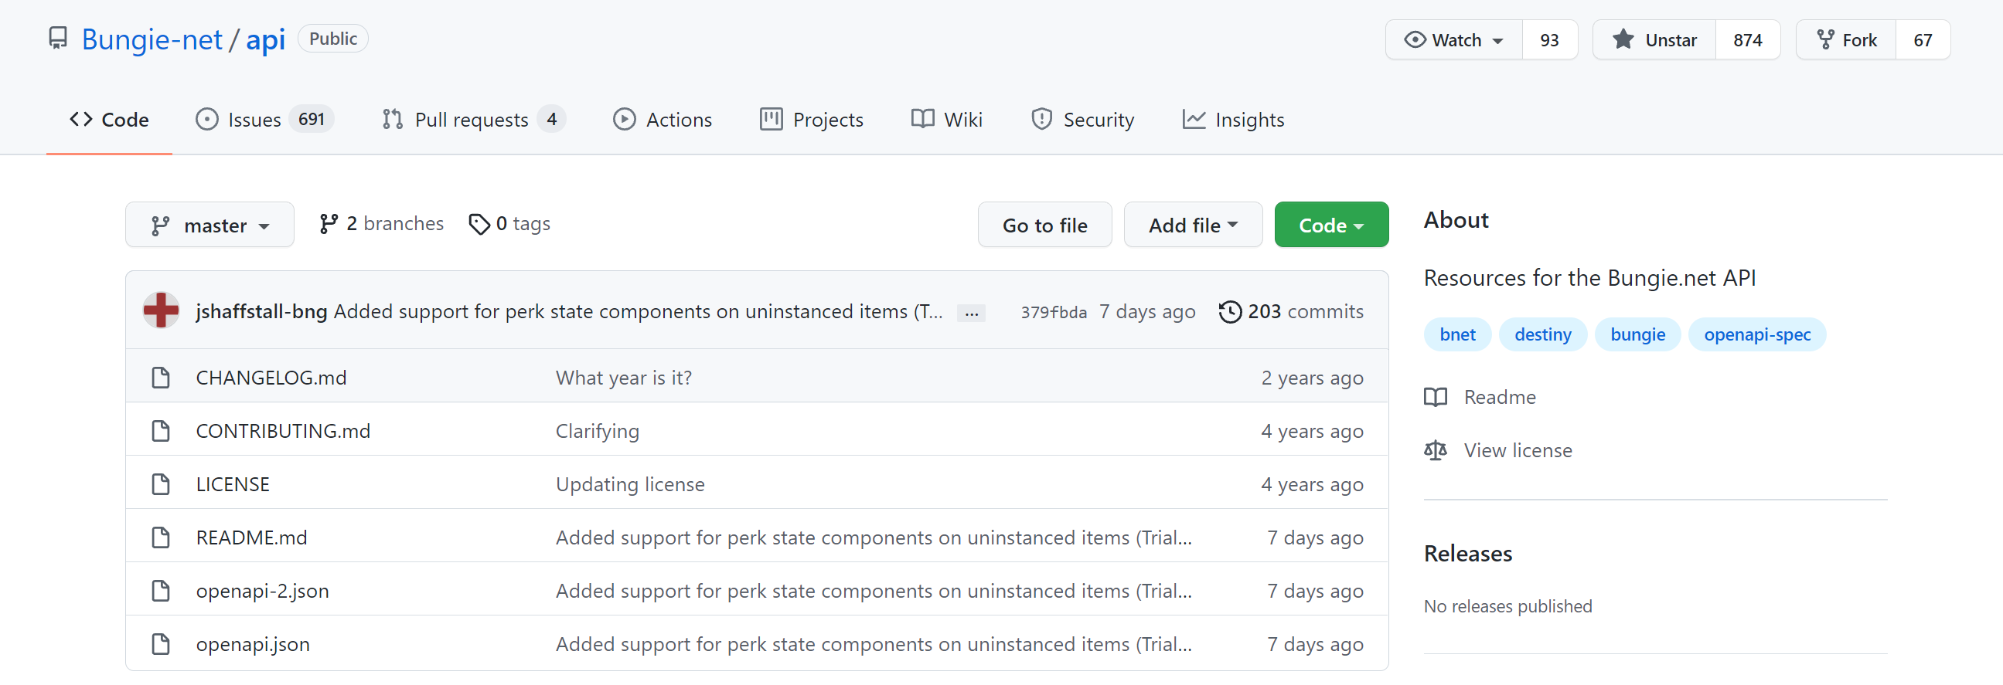
项目实施可行性报告 – 项目背景
游戏上线同期，Bungie公司推出了《命运2》系列API。
因此，本项目也是想依托于相关的API做一个《命运2》移动端助手。

Slide 6
项目实施可行性报告 – 行业市场分析
使用人数较多的
第三方应用统计
5
3
1
移动端
网页端
客户端

Slide 7
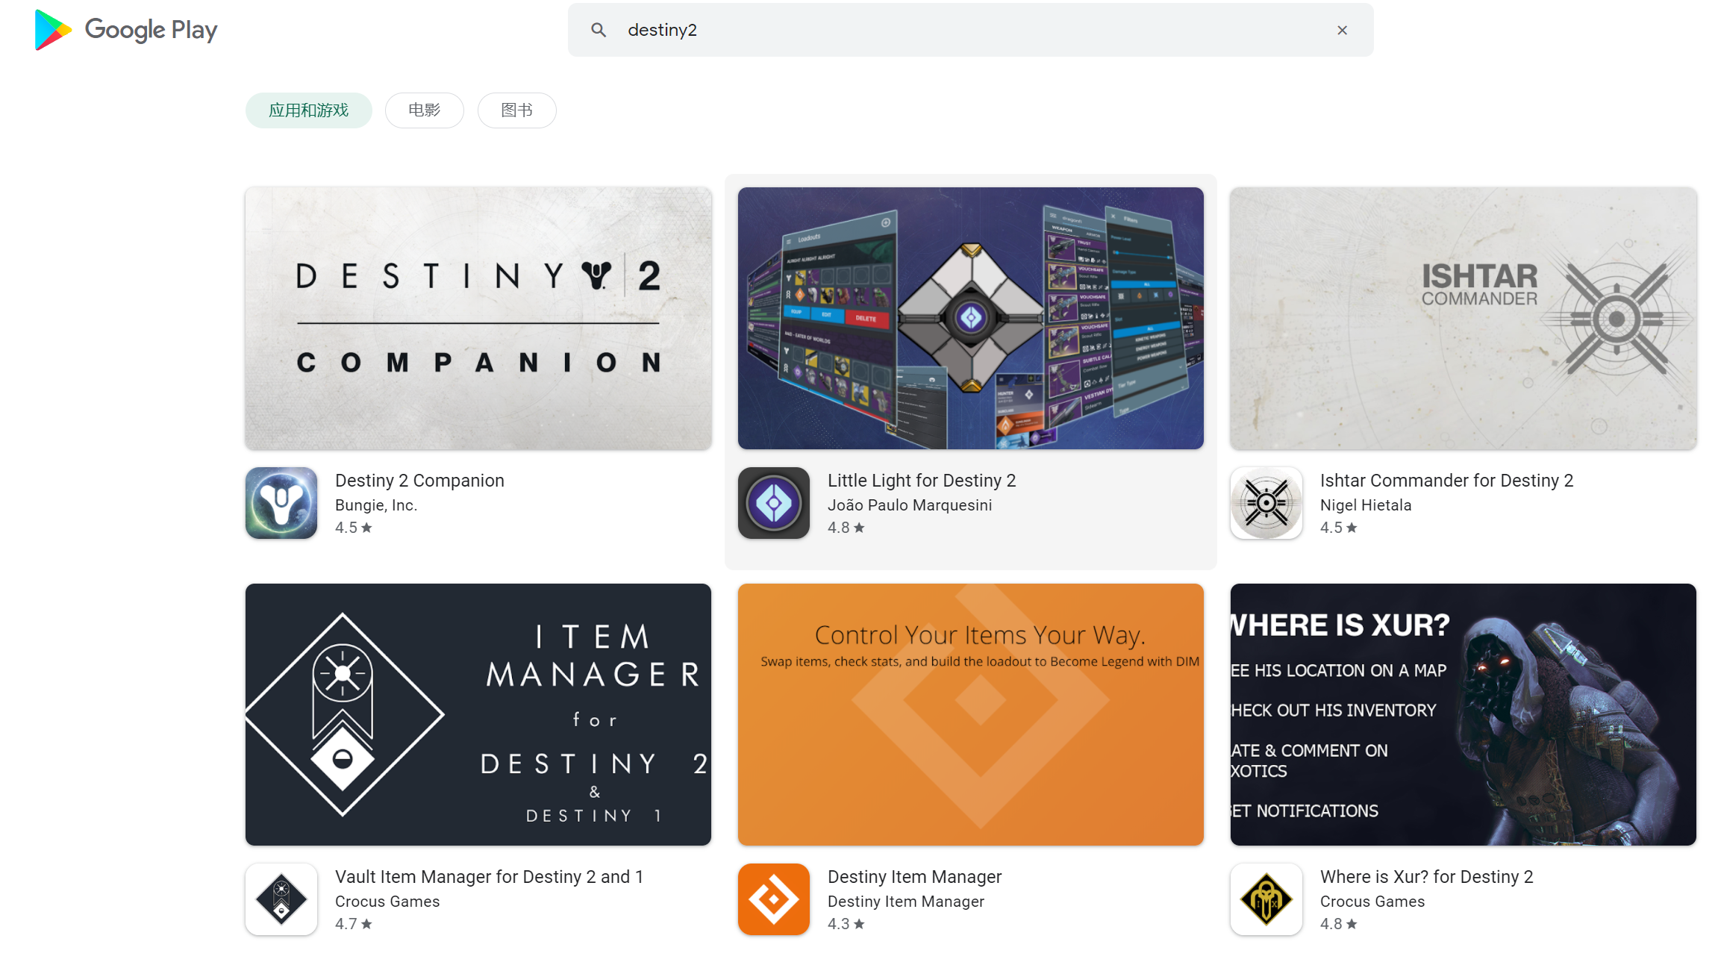
项目实施可行性报告 – 行业市场分析
如图为较为热门的5个App。
国内没有真正意义上的一款《命运2》的App，图上的App都是采用的英文的数据库。
盈利来源多为捐赠和广告。

Slide 8
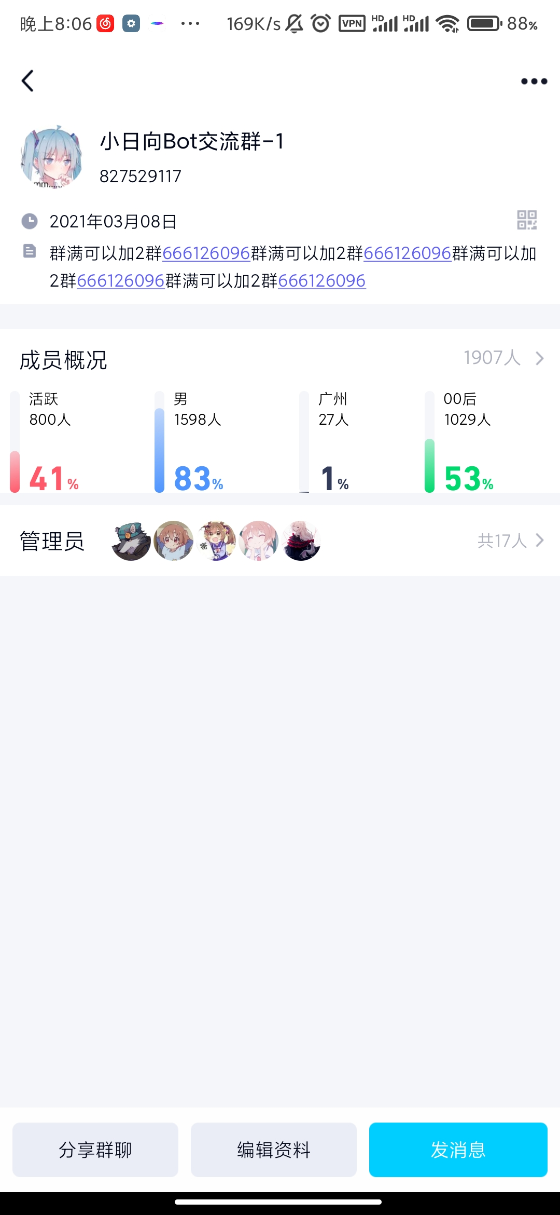
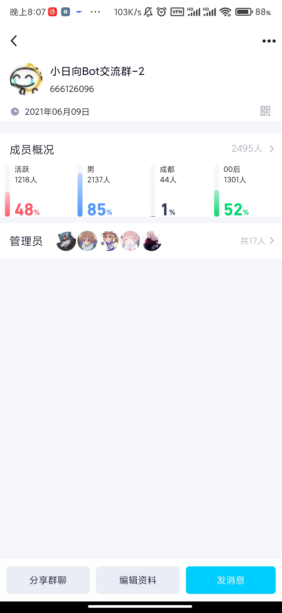
项目实施可行性报告 – 行业市场分析
国内相关市场目前处于空缺状态。
我个人在3-9月份期间制作的QQ群命运2机器人吸引了大量的用户，有不错的用户基础。
不完全统计，机器人服务用户数目在22万左右，目前为止调用次数约512万次。

Slide 9
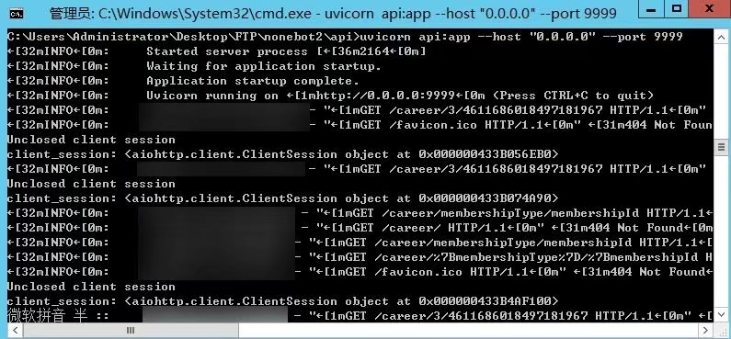
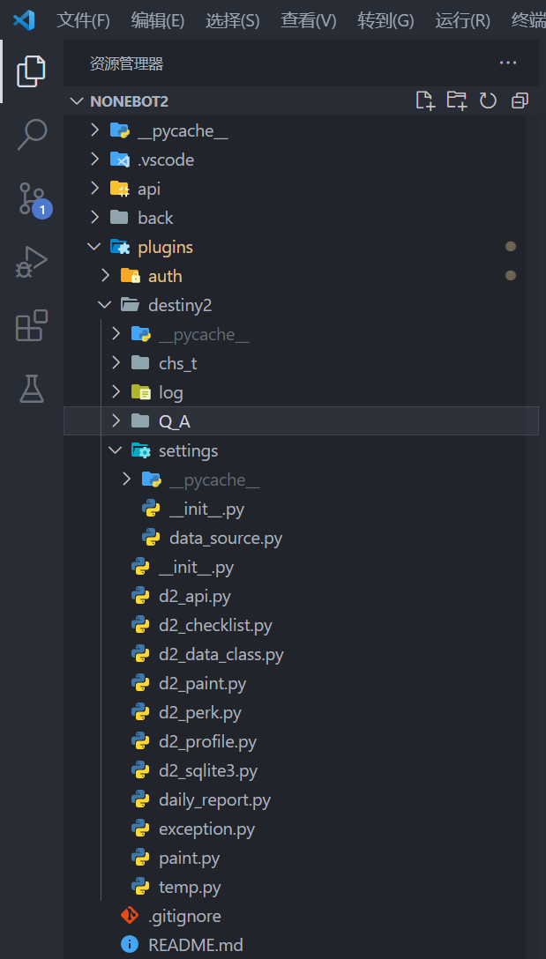
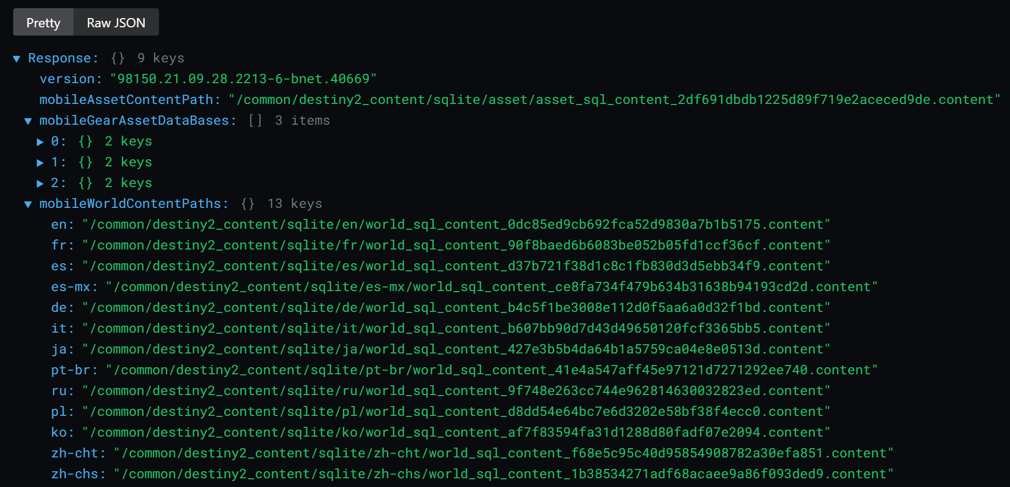
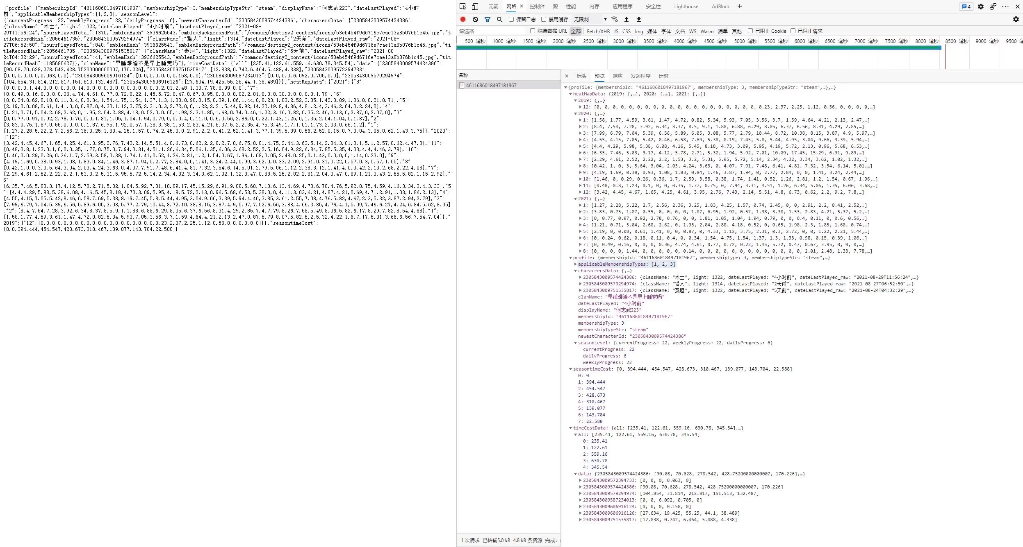
项目实施可行性报告 – 自身优势
语言优势。Bungie官方有提供简体中文和繁体中文的数据库，但没有一款App完全支持中文语言。
地域优势。Bungie作为美国公司，大陆用户访问国外的服务器较为缓慢，经常出现查询失败的问题。
用户基础。有良好的用户基础，机器人交流群加起来总人数约4500人，服务用户约22万，可以放心测试和宣传产品。
开发基础。目前已经利用Python制作了相关的命运2机器人，查询接口和数据类型都已经封装完毕，并且已经搭建好了API提供访问。
功能优势。有许多其他App没有的功能。（之前还有国外Discord用户问我机器人有没有Discord版本的）

Slide 10
产品定位及目标
Logo Here
02
/02
用户群像分析

Slide 11
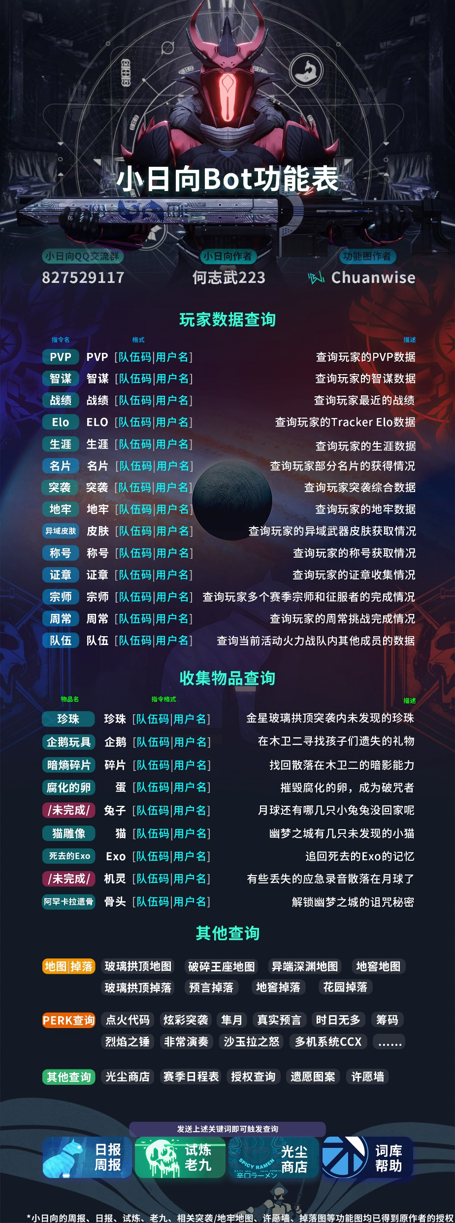
产品定位及目标
面向地区：国内外
面向平台：安卓
面向人群：命运2系列玩家
主要功能：如右图所示

Slide 12
产品内容总策划
Logo Here
03
/03
应用流程规划，设计与测试规范，开发日程表

Slide 13
产品内容总策划 – 应用流程规划
冷/热数据库
移动App
Python
后端
Bungie
服务器
发送API查询请求
发送原始API查询请求
返回封装数据类
返回原始数据
前端展示
数据处理
数据存储
查询请求

Slide 14
产品内容总策划 – 开发日程表
日期规划 | 开发任务 | 备注
10月初-10月底 | 完成Python后端API的部分代码，搭建好API接口。 | 该部分已经基本完成，主要是通过API返回已经封装好的JSON对象。
11月-12月 | 完成APP的UI设计，将相关的Activity和查询指令绑定，完成App的所有基本功能。 | 对API返回的JSON数据进行处理，前端展示。（DatabaseHelper-Sqlite、HttpURLConnection）
12月底 | 测试与优化，收集相关的反馈结果进行优化。 | 将APP发送给广大玩家测试，做好异常处理和意见反馈收集，方便后续优化。

Slide 15
技术解决方案
04
/04
提供主要的算法及其相关的函数

Slide 16
技术解决方案
功能 | 解决办法 | 备注
访问后端 | OkHttpClient | 可以尝试使用异步asyncio的处理方式（线程池、线程存活时间）
解析JSON数据 | Gson、Fastjson
访问本地数据库 | android.database.sqlite、SQLiteOpenHelper | 可以考虑使用云数据库MySQL，前端刷新了数据也可以存储在后端

Slide 17
推广和运营方案
05
/05
产品的推广和运营方案

Slide 18
推广和运营方案
产品可以靠众多玩家社区和QQ群等渠道进行推广，靠着之前机器人在玩家中的口碑应该可以取得比较好的效果。
运营的话主要是通过广告投放和赞助打赏的方式，买断制应该不在考虑范围内。

Slide 19
谢谢

